Slide 1
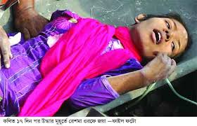
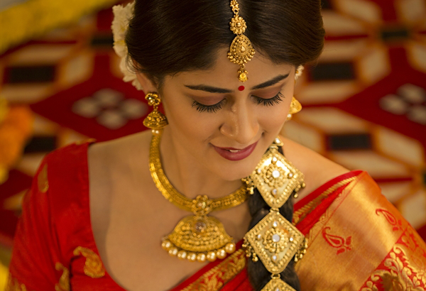
তৎপুরুষ সমাস
বিপদকে আপন্ন
=
বিপদাপন্ন
স্বর্ণ দ্বারা মন্ডিত
=
স্বর্ণমন্ডিত
 সংজ্ঞা: যে সমাসে পরপদের অর্থ প্রধান বলে বিবেচিত হয় এবং পূর্বপদের বিভক্তি লোপ পায়, তাকে তৎপুরুষ সমাস বলে।

Slide 2
❖ তৎপুরুষ সমাস ৯ প্রকার। যথা:
০১. দ্বিতীয়া তৎপুরুষ
০৬. সপ্তমী তৎপুরুষ
০২. তৃতীয়া তৎপুরুষ
০৭. উপপদ তৎপুরুষ
০৩. চতুর্থী তৎপুরুষ
০৮. নঞ্ তৎপুরুষ
০৪. পঞ্চমী তৎপুরুষ
ও
০৫. ষষ্ঠী তৎপুরুষ
০৯. অলুক তৎপুরুষ

Slide 3
➲ তৎপুরুষ সমাসে বিভক্তি ব্যবহৃত হয়। তাই নিম্নে বিভক্তির চিহ্নগুলো দেখানো হলো:
পূর্বপদ + বিভক্তি + পরপদ
২য়া - কে, রে, ব্যাপী/ব্যাপিয়া
৩য়া - দ্বারা, দিয়া, কর্তৃক
৪র্থী - কে, রে, জন্য, নিমিত্ত
৫মী - হতে, থেকে, চেয়ে ৬ষ্ঠী - র, এর
৭মী - এ, য়, তে

Slide 4
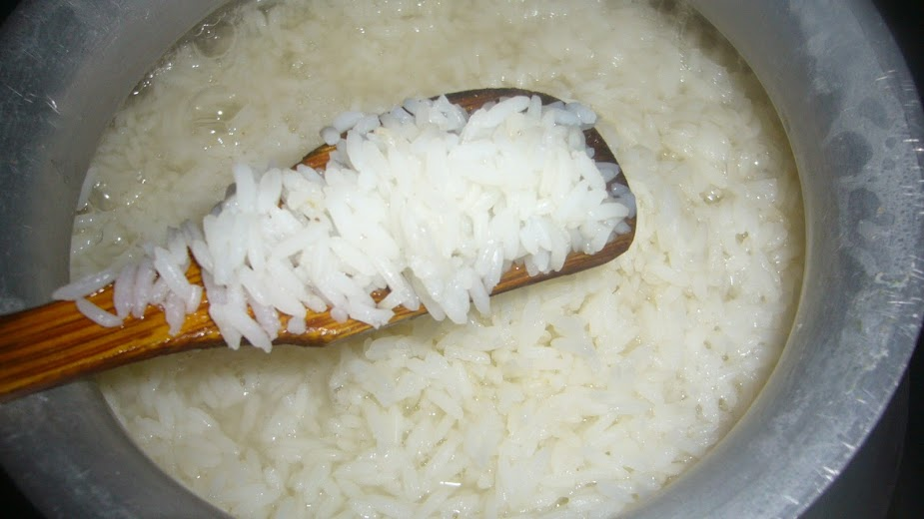
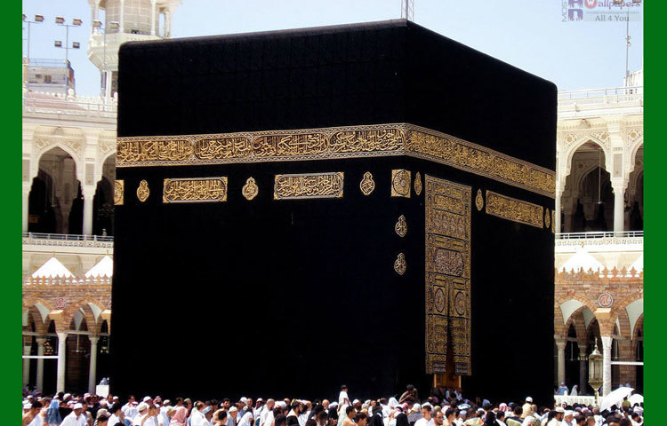
দ্বিতীয়া তৎপুরুষ সমাস
 সংজ্ঞা: পূর্বপদের দ্বিতীয়া বিভক্তি (কে, রে) লোপ পেয়ে যে তৎপুরুষ সমাস হয়, তাকে দ্বিতীয়া তৎপুরুষ সমাস বলে।
 দ্বিতীয়া তৎপুরুষ সমাসে ব্যাসবাক্যের মাঝখানে “কে, ব্যাপী/ব্যাপিয়া” থাকবে।
ভাতকে রাঁধা = ভাতরাঁধা
চিরকাল ব্যাপী স্থায়ী = চিরস্থায়ী

Slide 5
❖ এসো আরও কিছু অনুশীলন করি-
চিরসুখী
=
চিরকাল ব্যাপী সুখী
দেশবিভাগ
=
দেশকে বিভাগ
বিস্ময়াপন্ন
=
বিস্ময়কে আপন্ন
চিরকুমার
=
চিরকাল ব্যাপিয়া কুমার
রথচালন
=
রথকে চালন
শরনিক্ষেপ
=
শরকে নিক্ষেপ

Slide 6
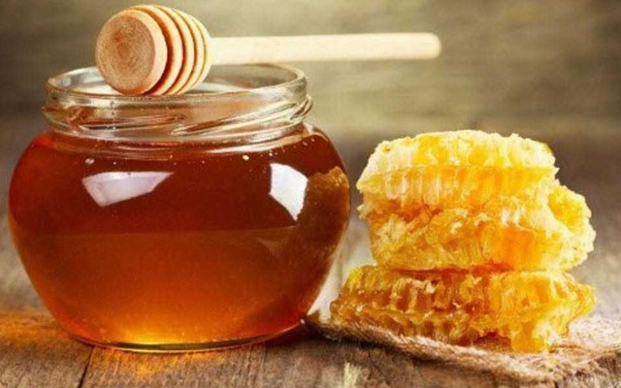
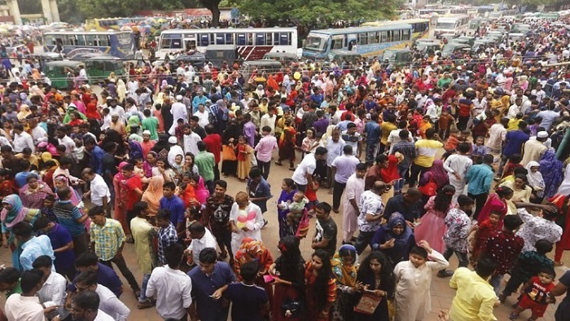
তৃতীয়া তৎপুরুষ সমাস
 সংজ্ঞা: পূর্বপদের তৃতীয়া বিভক্তি (দ্বারা, দিয়া/দিয়ে) লোপ পেয়ে যে তৎপুরুষ সমাস হয়, তাকে তৃতীয়া তৎপুরুষ সমাস বলে।
 তৃতীয়া তৎপুরুষ সমাসে ব্যাসবাক্যের মাঝখানে “দ্বারা, দিয়া/দিয়ে” থাকবে।
মধু দিয়ে মাখা = মধুমাখা
জন দ্বারা আকীর্ণ = জনাকীর্ণ

Slide 7
❖ এসো আরও কিছু অনুশীলন করি-
ঘিভাজা
=
ঘি দ্বারা ভাজা
ঢেঁকিছাটা
=
ঢেঁকি দ্বারা ছাটা
পদদলিত
=
পদ দ্বারা দলিত
পুষ্পাঞ্জলি
=
পুষ্প দ্বারা অঞ্জলি
মেঘলুপ্ত
=
মেঘ দ্বারা লুপ্ত
শ্রমলব্ধ
=
শ্রম দ্বারা লব্ধ

Slide 8
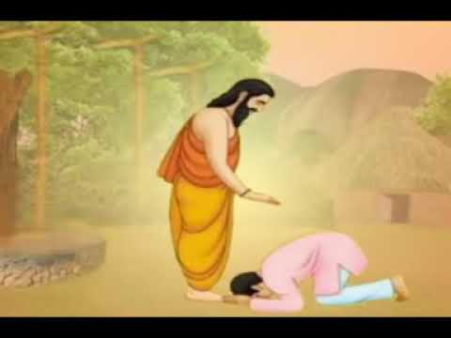
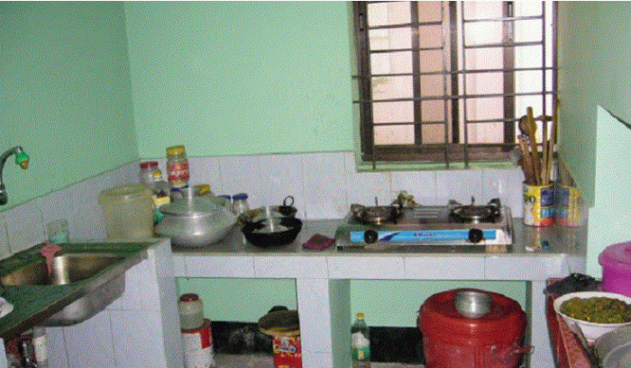
চতুর্থী তৎপুরুষ সমাস
 সংজ্ঞা: পূর্বপদের চতুর্থী বিভক্তি (কে, রে) লোপ পেয়ে যে তৎপুরুষ সমাস হয়, তাকে চতুর্থী তৎপুরুষ সমাস বলে।
 চতুর্থী তৎপুরুষ সমাসের ব্যাসবাক্যের মাঝখানে “কে, জন্য/নিমিত্ত” থাকবে।
গুরুকে ভক্তি = গুরুভক্তি
রান্নার জন্য ঘর = রান্নাঘর

Slide 9
❖ এসো আরও কিছু অনুশীলন করি-
জয়ন্তী
=
জন্মের জন্য উৎসব
তপোবন
=
তপের নিমিত্ত বন
সেচন-কলস
=
সেচনের নিমিত্ত কলস
দেবদত্ত
=
দেবকে দত্ত
বিয়েপাগল
=
বিয়ের জন্য পাগল
হজযাত্রা
=
হজের জন্য যাত্রা

Slide 10
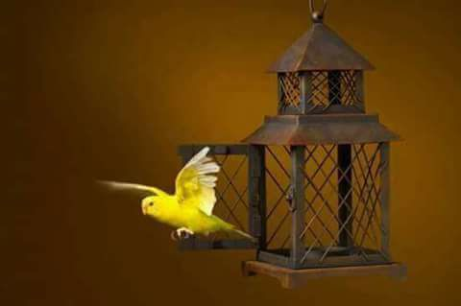
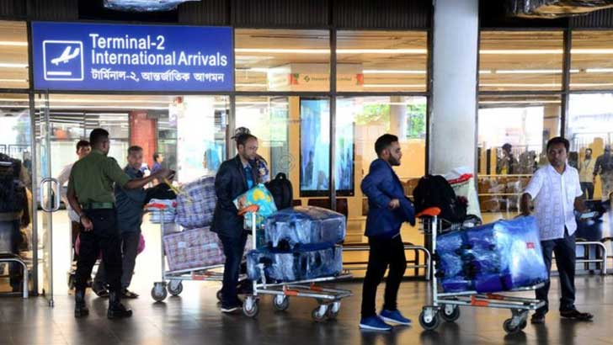
পঞ্চমী তৎপুরুষ সমাস
 সংজ্ঞা: পূর্বপদের পঞ্চমী বিভক্তি (থেকে, চেয়ে) লোপ পেয়ে যে তৎপুরুষ সমাস হয়, তাকে পঞ্চমী তৎপুরুষ সমাস বলে।
 পঞ্চমী তৎপুরুষ সমাসের ব্যাসবাক্যের মাঝখানে “থেকে, চেয়ে” থাকবে।
খাঁচা থেকে ছাড়া = খাঁচাছাড়া
বিলাত থেকে ফেরত = বিলাতফেরত

Slide 11
❖ এসো আরও কিছু অনুশীলন করি-
দেশপলাতক
=
দেশ থেকে পলাতক
মুখভ্রষ্ট
=
মুখ থেকে ভ্রষ্ট
মেঘমুক্ত
=
মেঘ থেকে মুক্ত
যুদ্ধবিরতি
=
যুদ্ধ থেকে বিরতি
লোকভয়
=
লোক থেকে ভয়
প্রাণপ্রিয়
=
প্রাণের চেয়ে প্রিয়

Slide 12
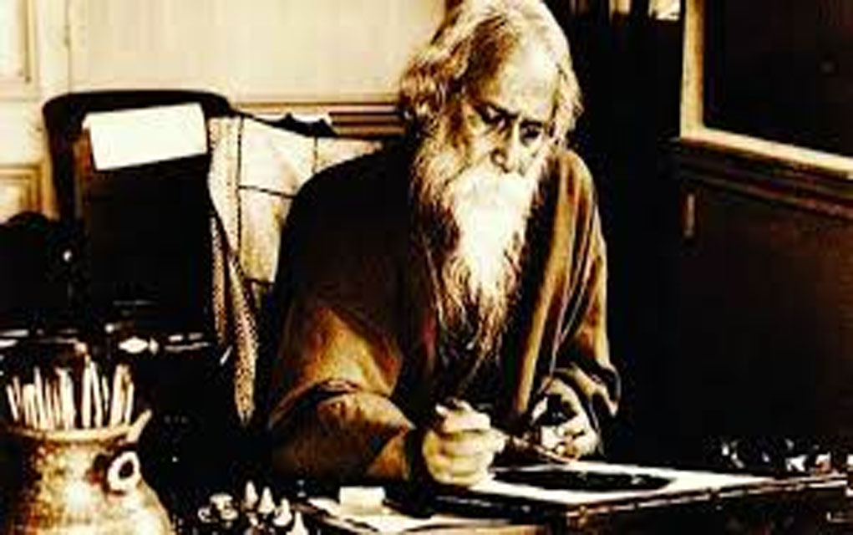
ষষ্ঠী তৎপুরুষ সমাস
 সংজ্ঞা: পূর্বপদের ষষ্ঠী বিভক্তি (র, এর) লোপ পেয়ে যে তৎপুরুষ সমাস হয়, তাকে ষষ্ঠী তৎপুরুষ সমাস বলে।
 ষষ্ঠী তৎপুরুষ সমাসের ব্যাসবাক্যের মাঝখানে “র, এর” থাকবে।
সমস্তপদে “মাতৃ” থাকলে ব্যাসবাক্যে “মাতা” হবে।
সমস্তপদে “পিতৃ” থাকলে ব্যাসবাক্যে “পিতা” হবে।
সমস্তপদে “মৃগ” থাকলে ব্যাসবাক্যে “মৃগী” হবে।
সমস্তপদে “ছাগ” থাকলে ব্যাসবাক্যে “ছাগী” হবে।
সমস্তপদে “রাজ” থাকলে ব্যাসবাক্যে “রাজা” হবে।
কবিদের গুরু = কবিগুরু

Slide 13
❖ এসো আরও কিছু অনুশীলন করি-
অশ্বপদ
=
অশ্বের পদ
কর্মকর্তা
=
কর্মের কর্তা
কলঙ্করেখা
=
কলঙ্কের রেখা
গৃহকর্ত্রী
=
গৃহের কর্ত্রী
নবীনবরণ
=
নবীনদের বরণ
পুষ্পসৌরভ
=
পুষ্পের সৌরভ

Slide 14
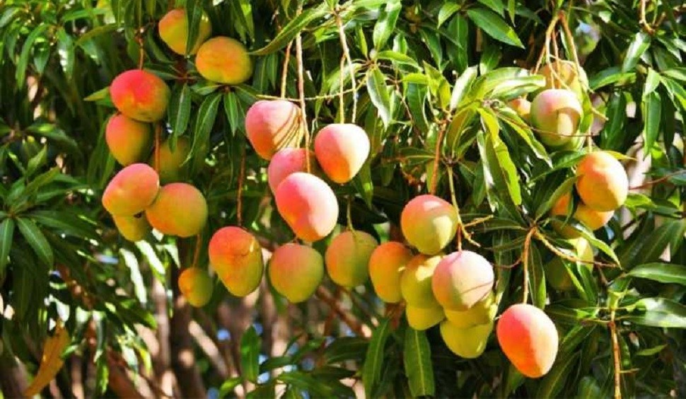
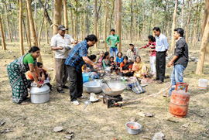
সপ্তমী তৎপুরুষ সমাস
 সংজ্ঞা: পূর্বপদের সপ্তমী বিভক্তি (এ, য়, তে) লোপ পেয়ে যে তৎপুরুষ সমাস হয়, তাকে সপ্তমী তৎপুরুষ সমাস বলে।
 সপ্তমী তৎপুরুষ সমাসের ব্যাসবাক্যের মাঝখানে “এ, য়, তে” থাকবে।
গাছে পাকা = গাছপাকা
বনে ভোজন = বনভোজন

Slide 15
❖ এসো আরও কিছু অনুশীলন করি-
অকালপক্ব
=
অকালে পক্ব
অকালমৃত্যু
=
অকালে মৃত্যু
তমসাচ্ছন্ন
=
তমসায় আচ্ছন্ন
রথারোহণ
=
রথে আরোহণ
রাতকানা
=
রাতে কানা
সলিলসমাধি
=
সলিলে সমাধি

Slide 16
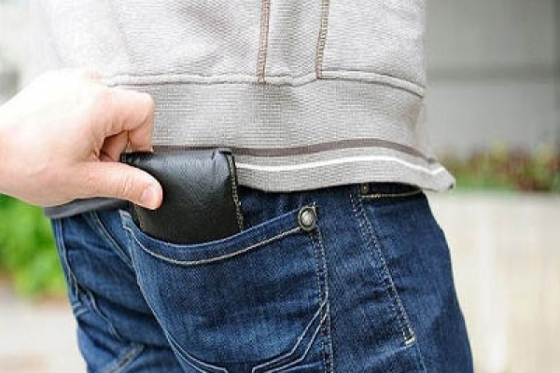
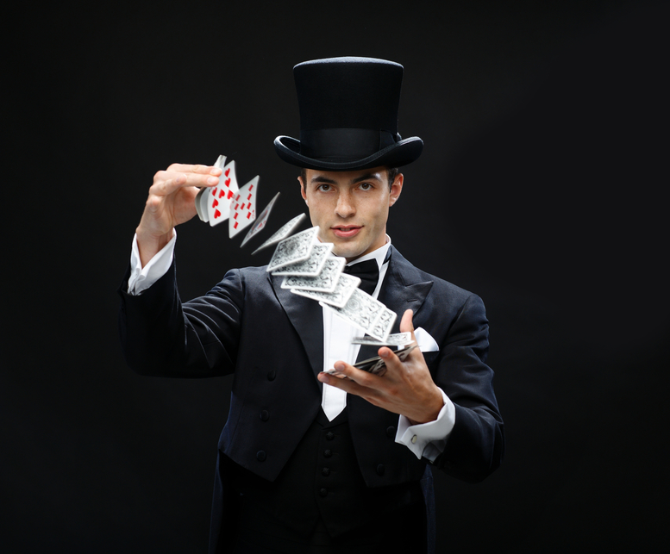
উপপদ তৎপুরুষ সমাস
 সংজ্ঞা: যে পদের পরবর্তী ক্রিয়ামূলের সঙ্গে কৃৎপ্রত্যয় যুক্ত হয় সেই পদকে উপপদ বলে। কৃদন্ত পদের সাথে উপপদের যে সমাস হয় তাকে উপপদ তৎপুরুষ সমাস বলে।
 উপপদ তৎপুরুষ সমাসের ব্যাসবাক্যের শেষে “যে/যা” থাকবে।
পকেট মারে যে = পকেটমার
জাদু করে যে = জাদুকর

Slide 17
❖ এসো আরও কিছু অনুশীলন করি-
ইন্দ্রজিৎ
=
ইন্দ্রকে জয় করেছে যে
কুম্ভকার
=
কুম্ভ করে যে
ক্ষীণজীবী
=
ক্ষীণভাবে বাঁচে যে
গৃহস্থ
=
গৃহে থাকে যে
তিমিরবিদারী
=
তিমির বিদীর্ণ করে যে
মৃত্যুঞ্জয়
=
মৃত্যুকে জয় করেছে যে

Slide 18
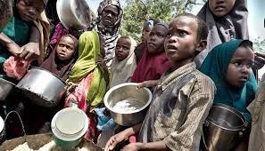
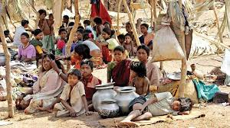
নঞ্ তৎপুরুষ সমাস
 সংজ্ঞা: যে তৎপুরুষ সমাসের পূর্বপদে একটি না-বোধক অব্যয় অথবা উপসর্গ এবং পরপদে বিশেষ্য বা বিশেষণ থাকে, তাকে নঞ্ তৎপুরুষ সমাস বলে।
 নঞ্ তৎপুরুষ সমাসের ব্যাসবাক্যের প্রথমে “ন, নয়” থাকবে।
ন আহার = অনাহার
নয় আশ্রিত = অনাশ্রিত

Slide 19
❖ এসো আরও কিছু অনুশীলন করি-
অকাতর
=
নয় কাতর
অনতিবৃহৎ
=
নয় অতিবৃহৎ
অনশন
=
নয় অশন
অনাচার
=
ন আচার
অনেক
=
ন এক
অসত্য
=
ন সত্য

Slide 20
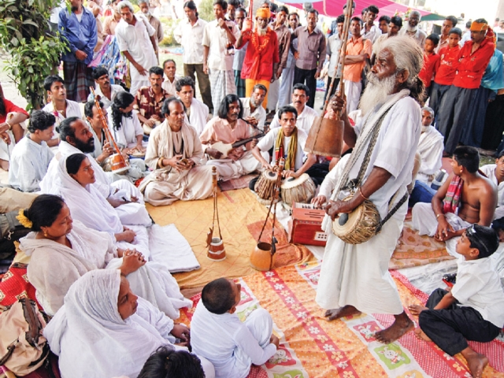
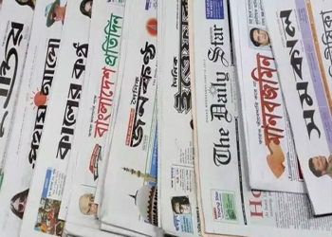
অলুক তৎপুরুষ সমাস
 সংজ্ঞা: যে তৎপুরুষ সমাসে পূর্বপদের বিভক্তি লোপ পায় না, তাকে অলুক বা অলোপ তৎপুরুষ সমাস বলে।
 অলুক তৎপুরুষ সমাসের ব্যাসবাক্যের বিভক্তি লোপ (বিলুপ্তি) হবে না।
গানের আসর = গানের আসর
খবরের কাগজ = খবরের কাগজ

Slide 21
❖ এসো আরও কিছু অনুশীলন করি-
সোনার প্রতিমা
=
সোনার প্রতিমা
ঘোড়ার ডিম
=
ঘোড়ার ডিম
গোড়ায় গলদ
=
গোড়ায় গলদ
হাতে কাটা
=
হাতে কাটা
তেলে ভাজা
=
তেলে ভাজা
ঘানির তেল
=
ঘানির তেল

Slide 22
একক কাজ
অনর্থ
=
নয় অর্থ

নঞ্ তৎপুরুষ সমাস।
বাস্তুহারা
=
বাস্তু হারিয়েছে যে

উপপদ তৎপুরুষ সমাস।
মনগড়া
=
মন দ্বারা গড়া

তৃতীয়া তৎপুরুষ সমাস।
সত্যভ্রষ্ট
=
সত্য থেকে ভ্রষ্ট

পঞ্চমী তৎপুরুষ সমাস।
গাছপাকা
=
গাছে পাকা

সপ্তমী তৎপুরুষ সমাস।
দেশত্যাগ
=
দেশকে ত্যাগ

দ্বিতীয়া তৎপুরুষ সমাস।

Slide 23
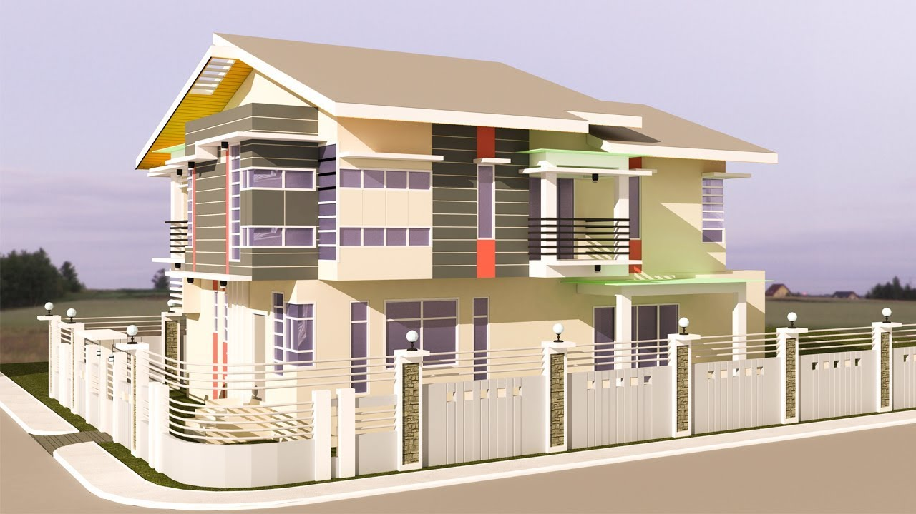
বাড়ির কাজ
সাত-সতের, দা-কুমড়া, সাপে-নেউলে, শরনিক্ষেপ, ন্যায়সঙ্গত, প্রাণপ্রিয়, মৃগশিশু, সত্যবাদী, অনাসক্ত, নামঞ্জুর।

